Slide 1
大中票券債券市場展望雙週報
2022/02/21
Peter Tsai

Slide 2
市場回顧
美國公債10y利率近期在2.0%上下整理，雖然有加速升息的預期，但是在俄烏地緣政治風險干擾下，美債利率自高檔回跌，因而3月份是否加息2碼也存有討論空間，上週五美債10y利率收在1.9286%。台債利率，因市場資金仍雄厚，利率漲勢不若美債強勁，近期轉為盤整的格局，後續或有機會向下測試季線，不過應屬短暫行情。台債5y收在0.611%，10y收在0.711%。

Slide 3
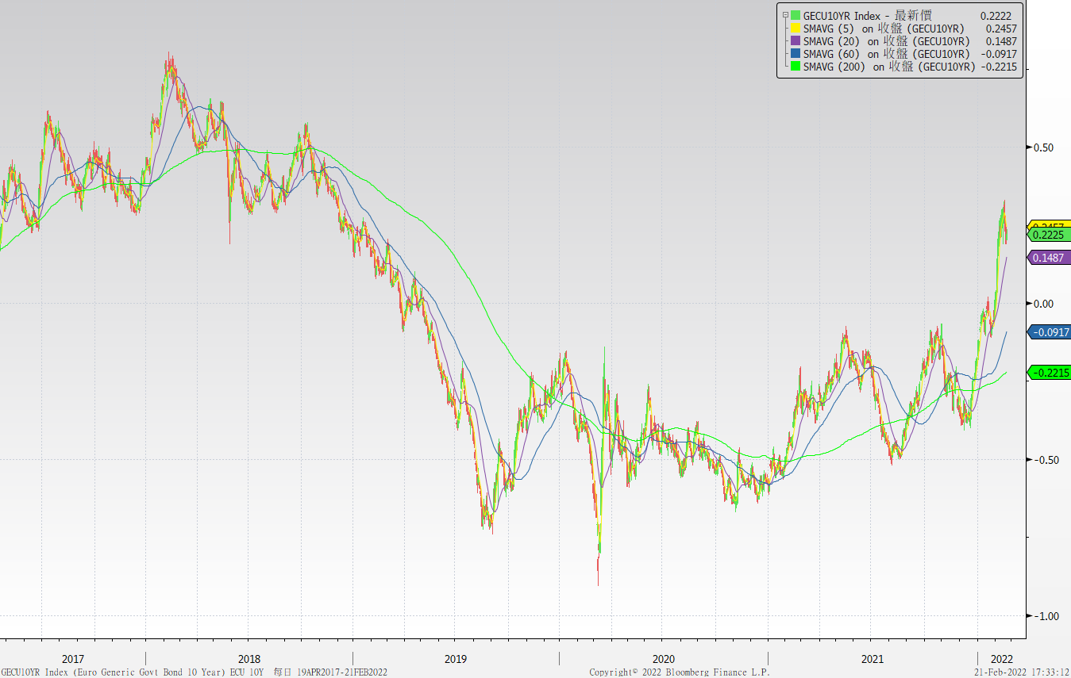
歐債十年期利率走勢圖

Slide 4
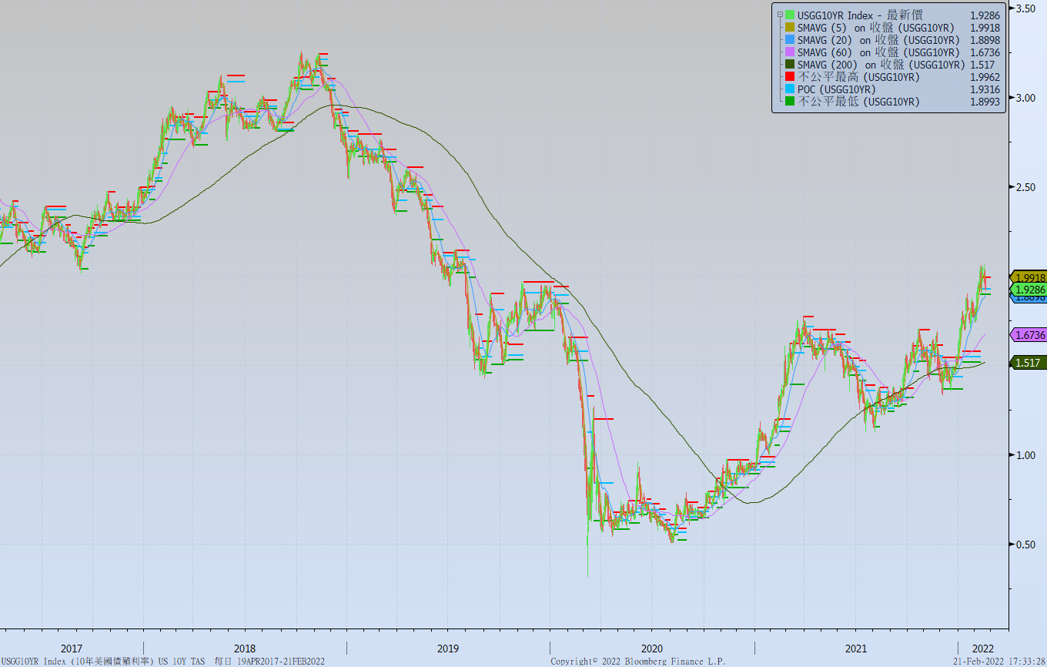
美債十年期利率走勢圖

Slide 5
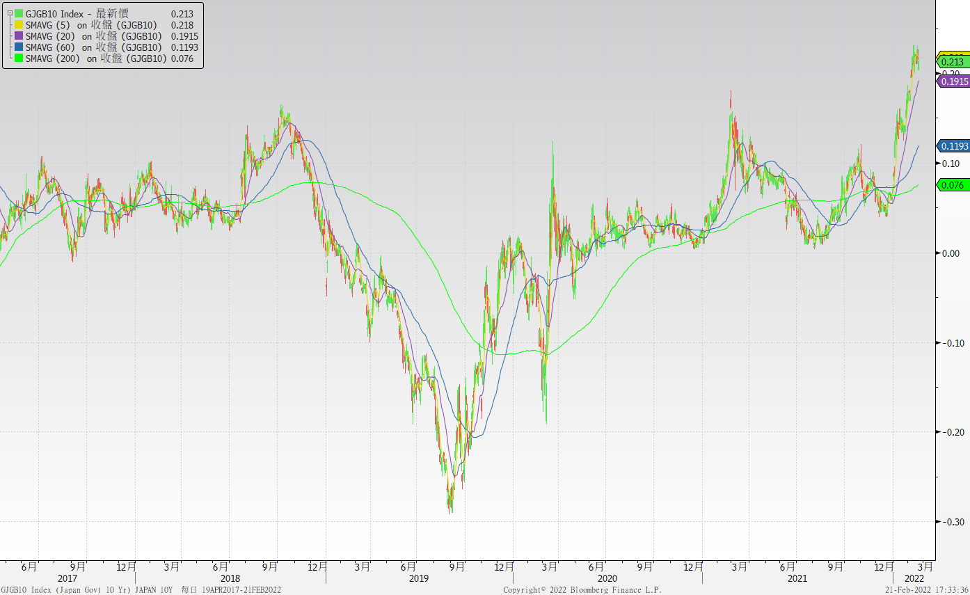
日債十年期利率走勢圖

Slide 6
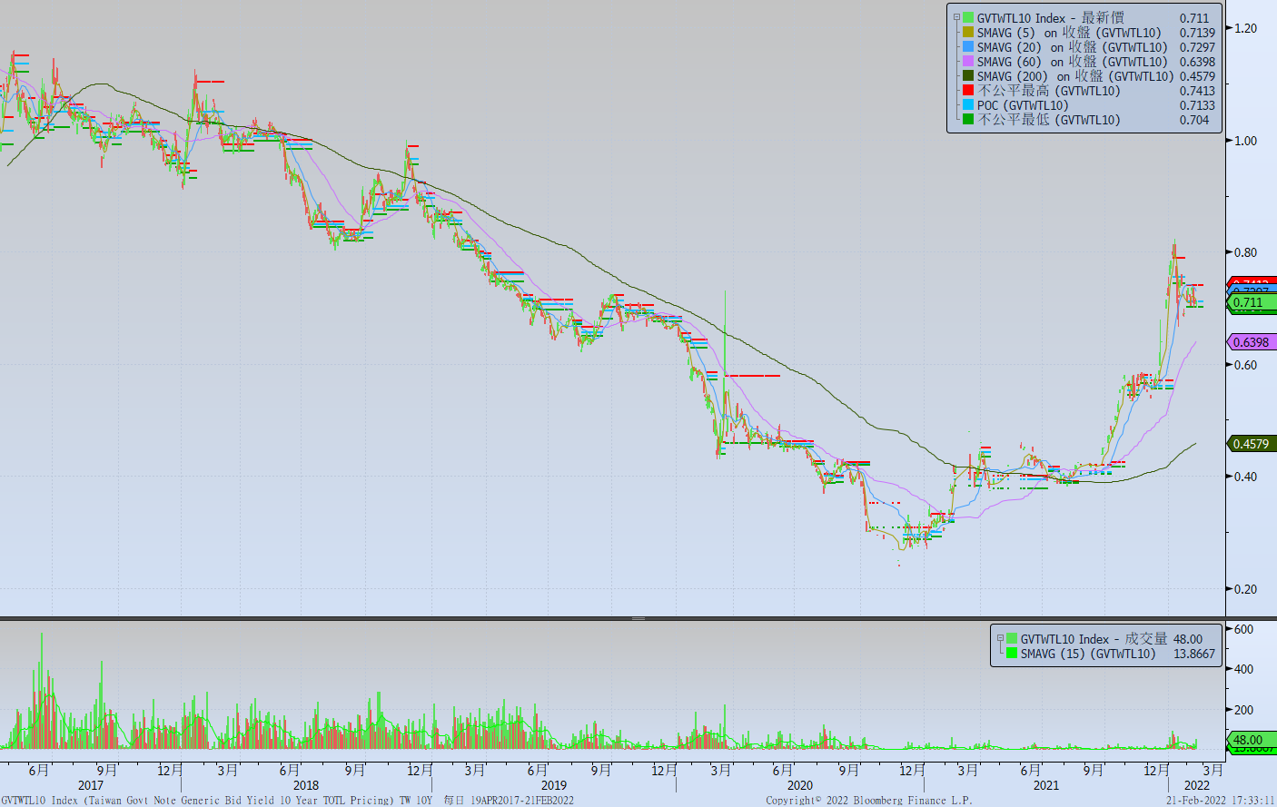
台債十年期利率走勢圖

Slide 7
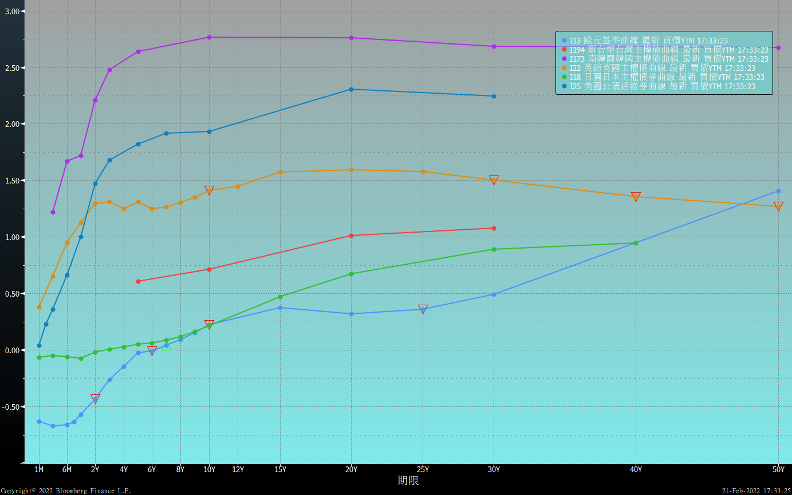
主要國家殖利率曲線

Slide 8
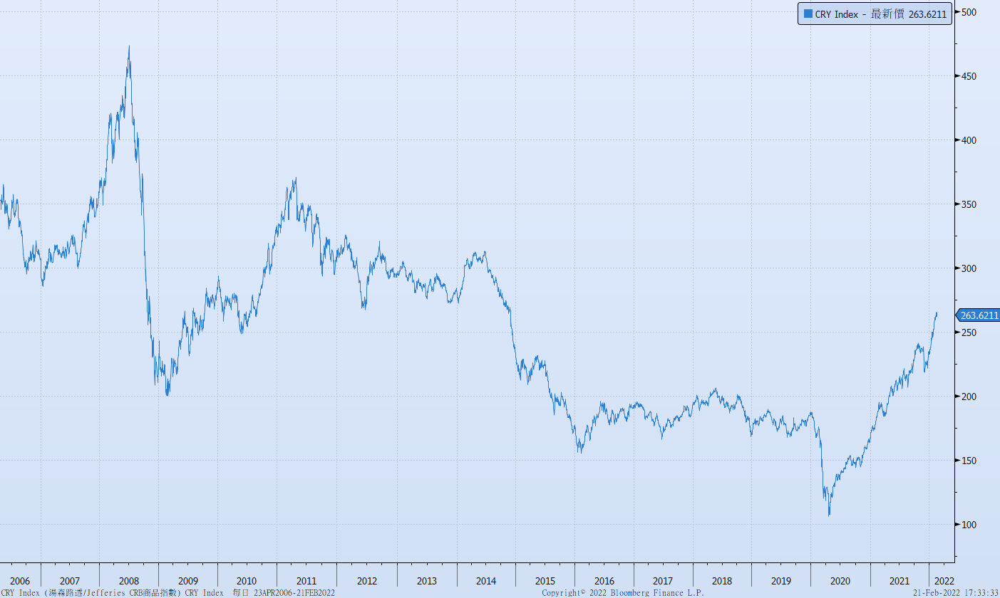
原物料指數

Slide 9
美國GDP成長率

Slide 10
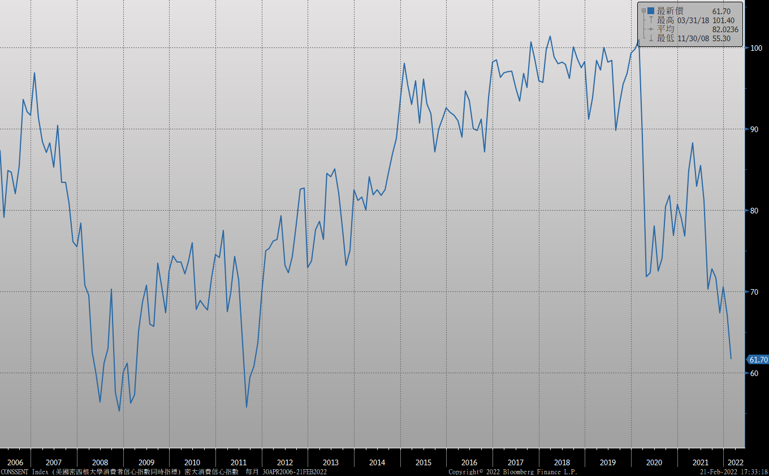
密大消費信心

Slide 11
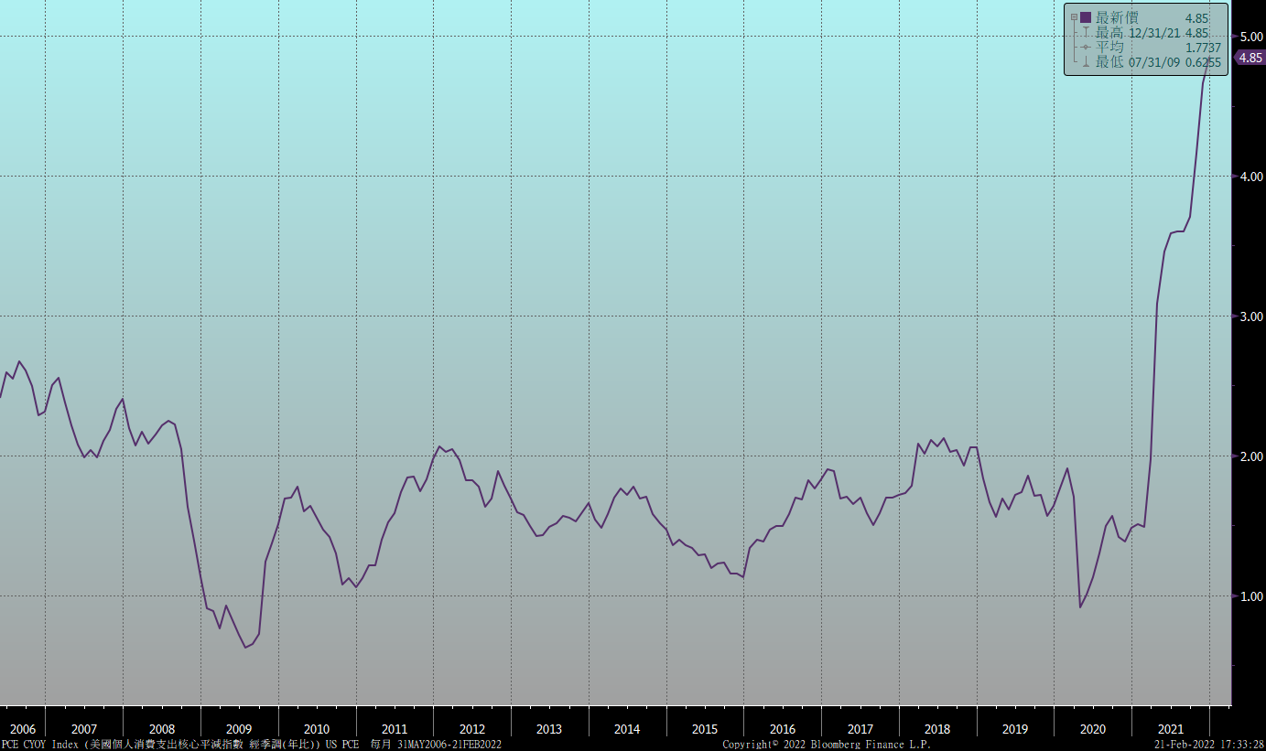
美國個人消費支出核心平減指數 經季調(年比)

Slide 12
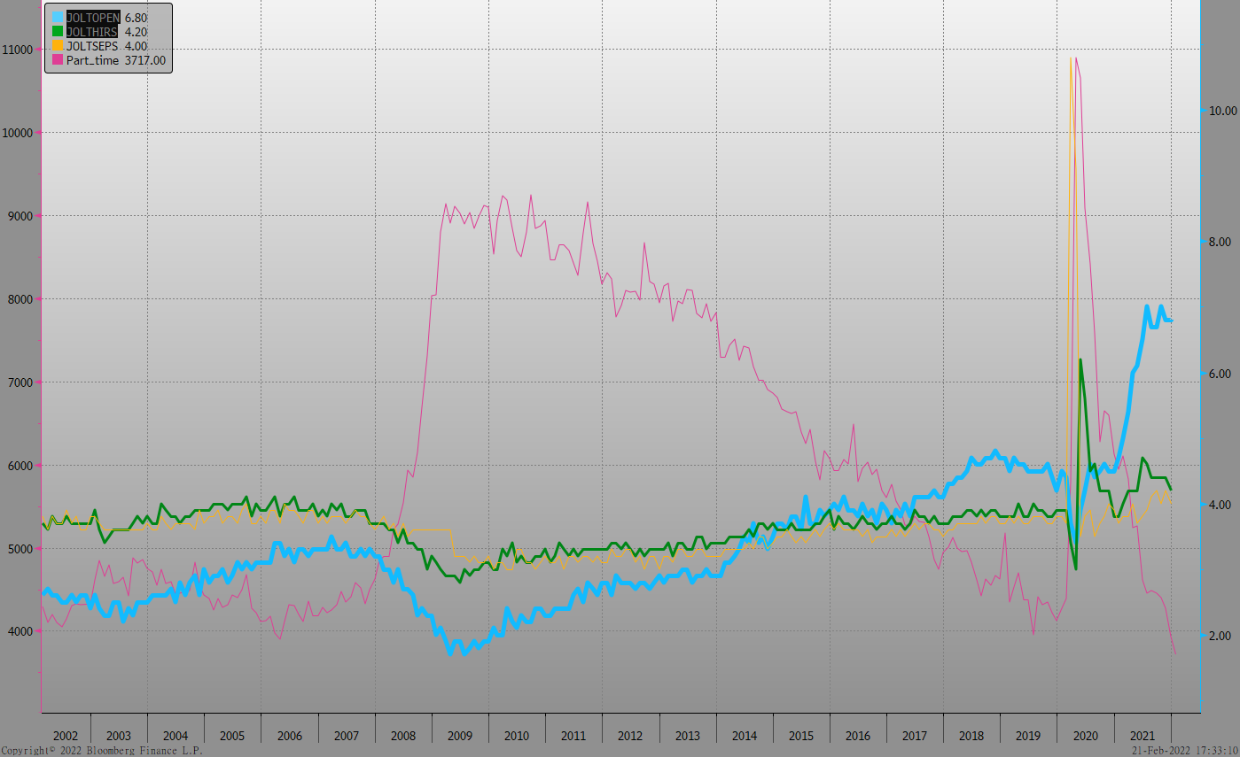
美國就業情況

Slide 13
美國新屋及成屋銷售

Slide 14
美國非農就業人數

Slide 15
經濟數據預報

Slide 16
市場展望
從利率走勢看，美債10y利率月線與季線同向上漲。但在2.0%上方未能站穩，受到政治風險而下修。目前可能下修往月線測試。
在經濟數據方面，即將公布美國1月新屋銷售、1月耐久財訂單、2021Q4美國經濟成長率，德國2月IFO企業景氣指數。近期市場受到通膨壓力、升息縮表預期影響，利率看上，但因政治風險而下修。台債操作上，雖然有美國升息的壓力，但利率高點不乏有終端買盤進場。短期間維持利率走勢高檔整理看法。預估10y區間在0.65%~0.85%。利率交換市場，5年期利率區間在0.80%~0.95%。

